Slide 1
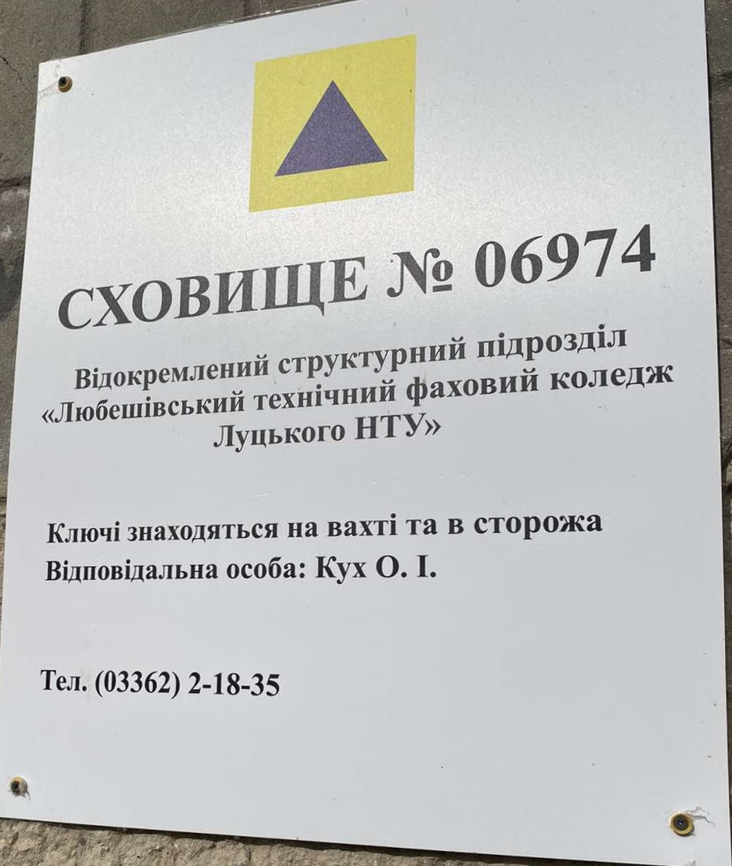
Захисна споруда
цивільного захисту ВСП «Любешівський технічний фаховий коледж ЛНТУ»

Slide 2
Розташована за адресою: Волинська обл., К.Каширський район, смт.Любешів, вул.Європейська,7

Slide 3
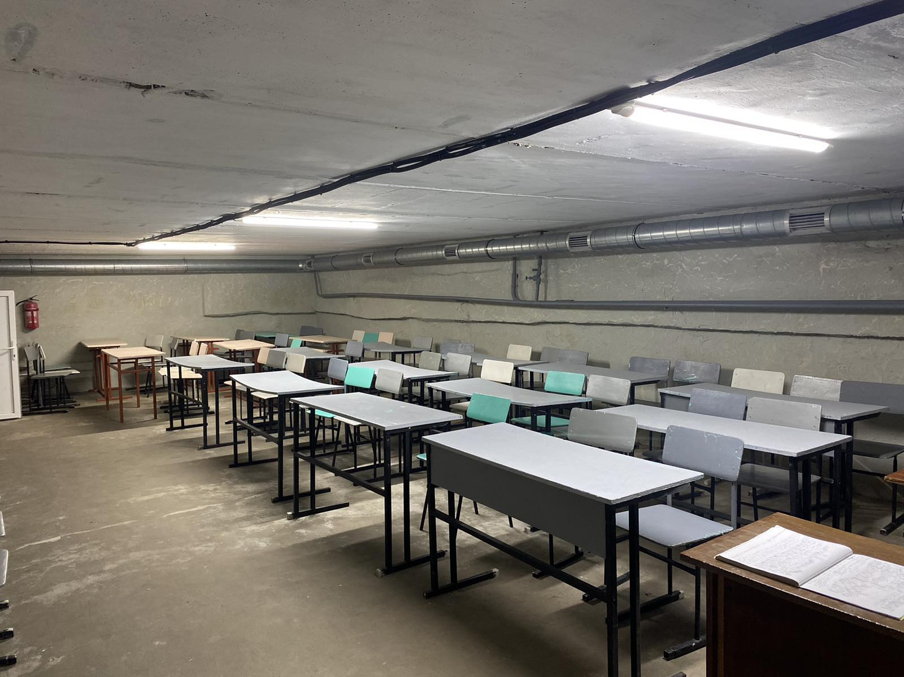
Введено в експлуатацію в листопаді 2022 року

Slide 4
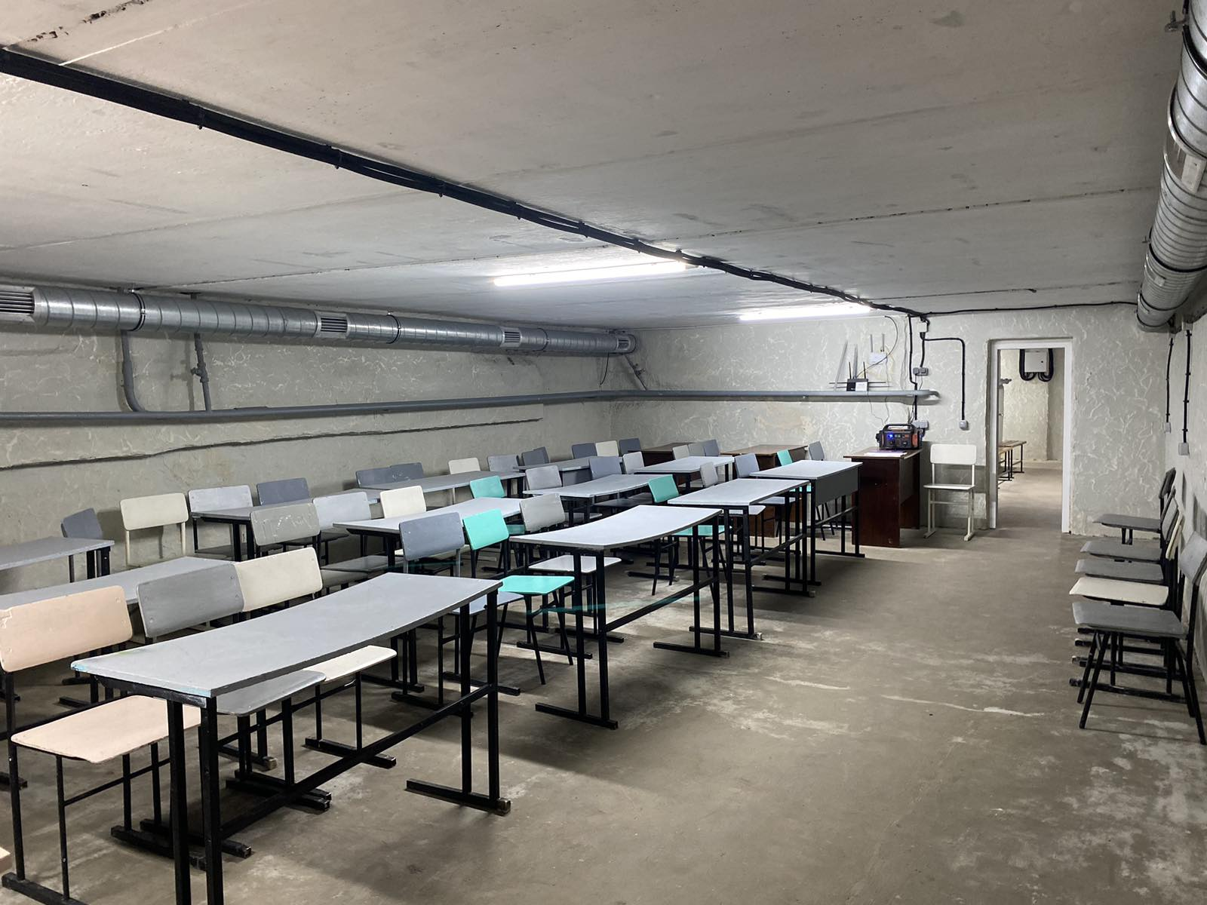
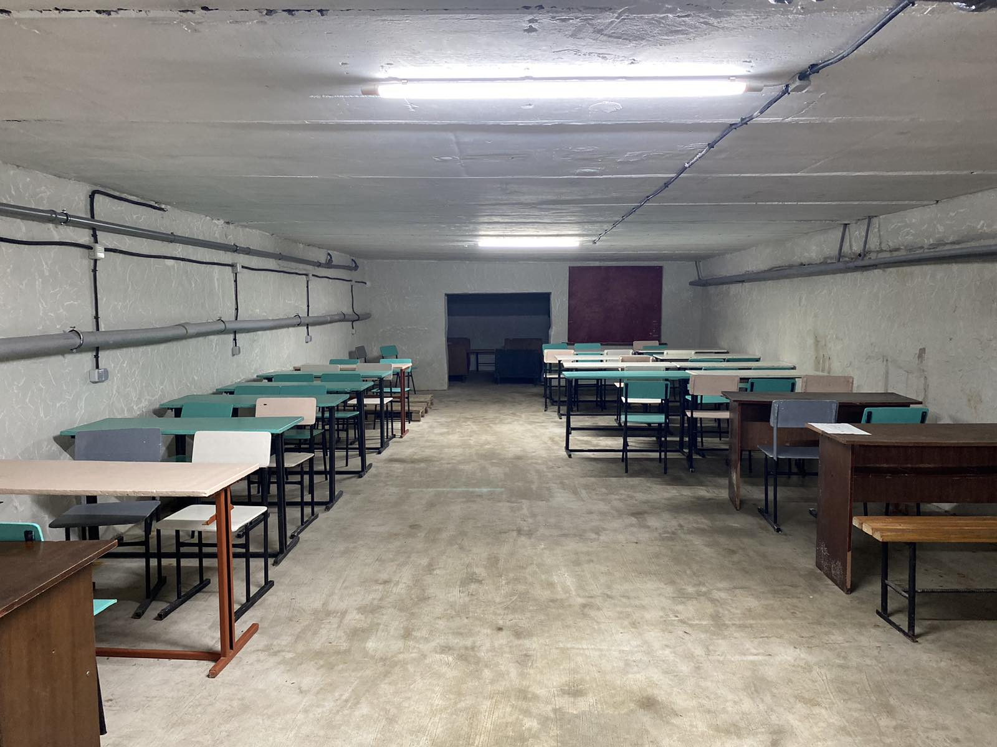
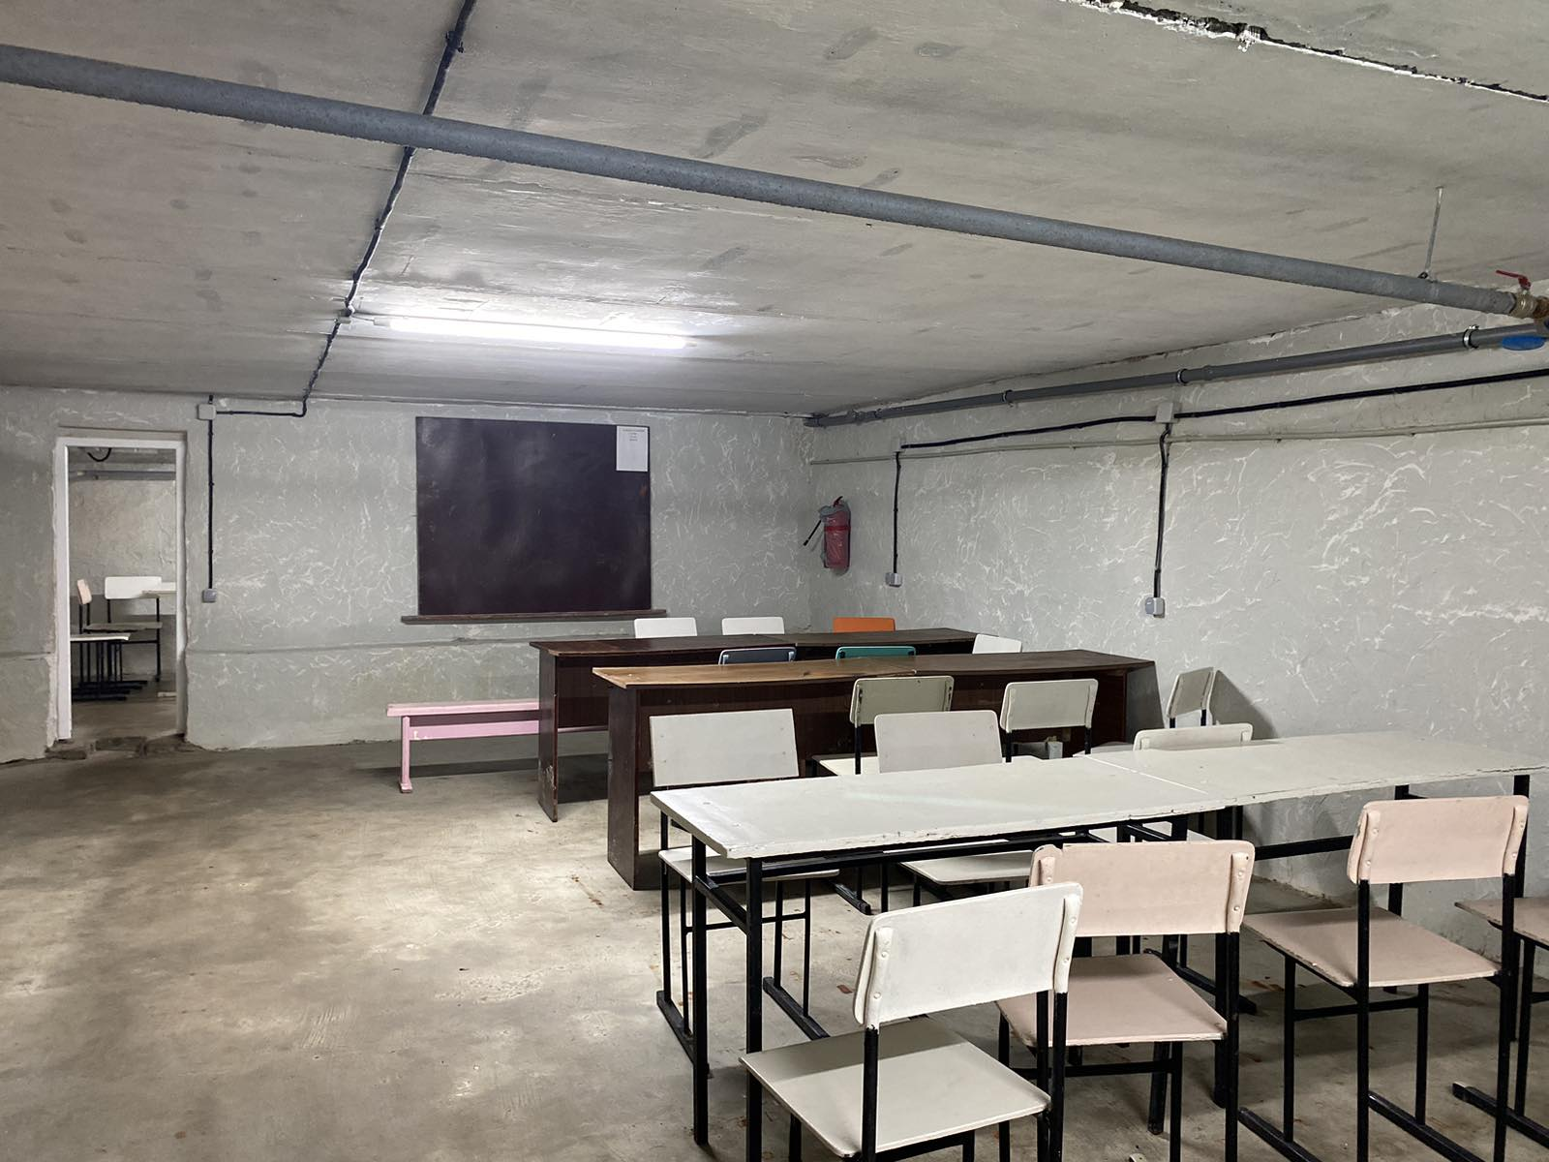
Місткістю на 500 осіб, та загальною площею 547,8 м2

Slide 5
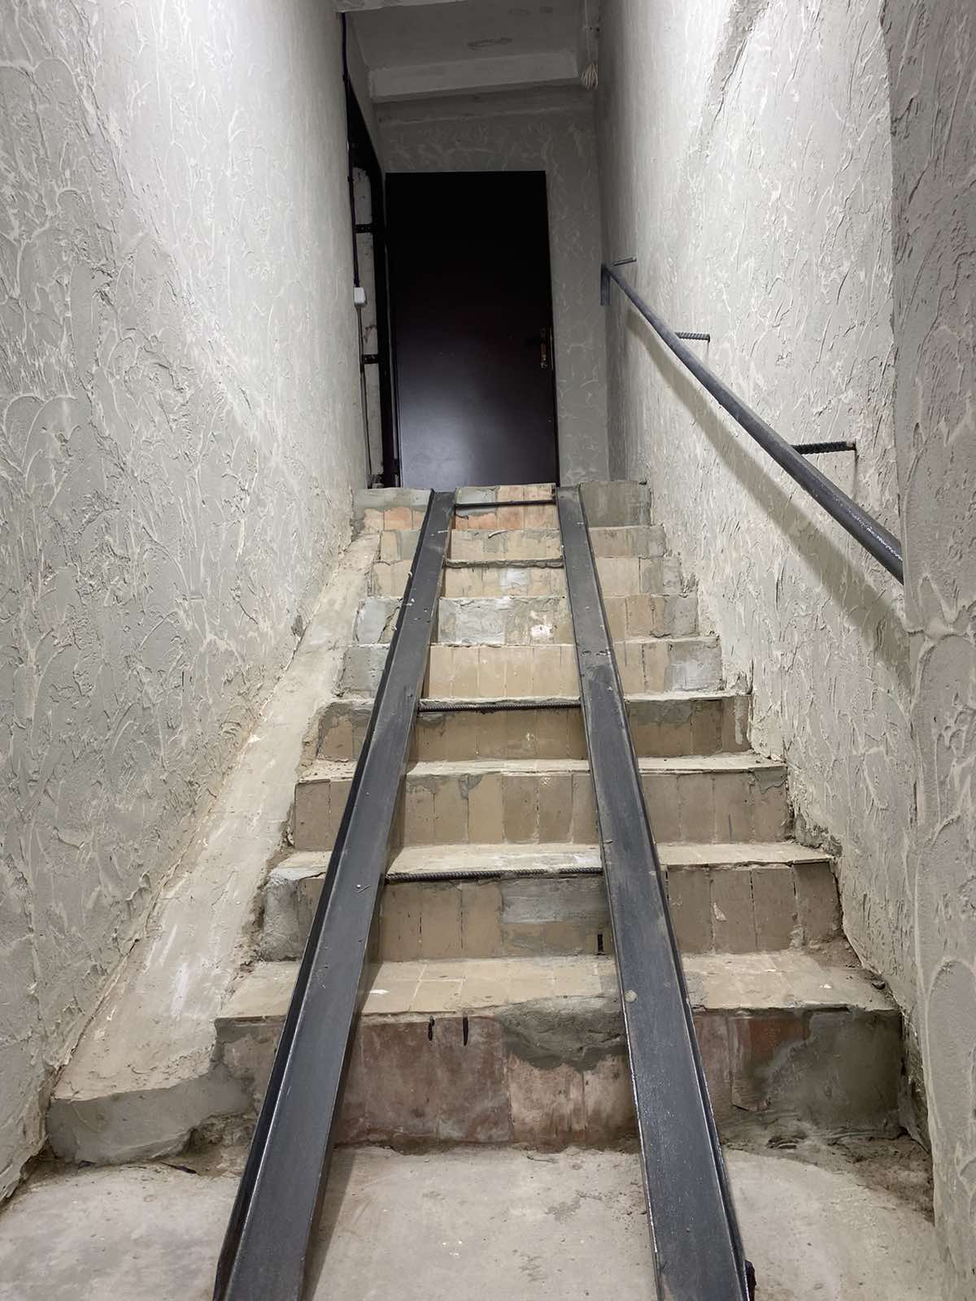
Два входи, один з яких обладнано засобами для доступу осіб з інвалідністю та інших маломобільних груп населення

Slide 6
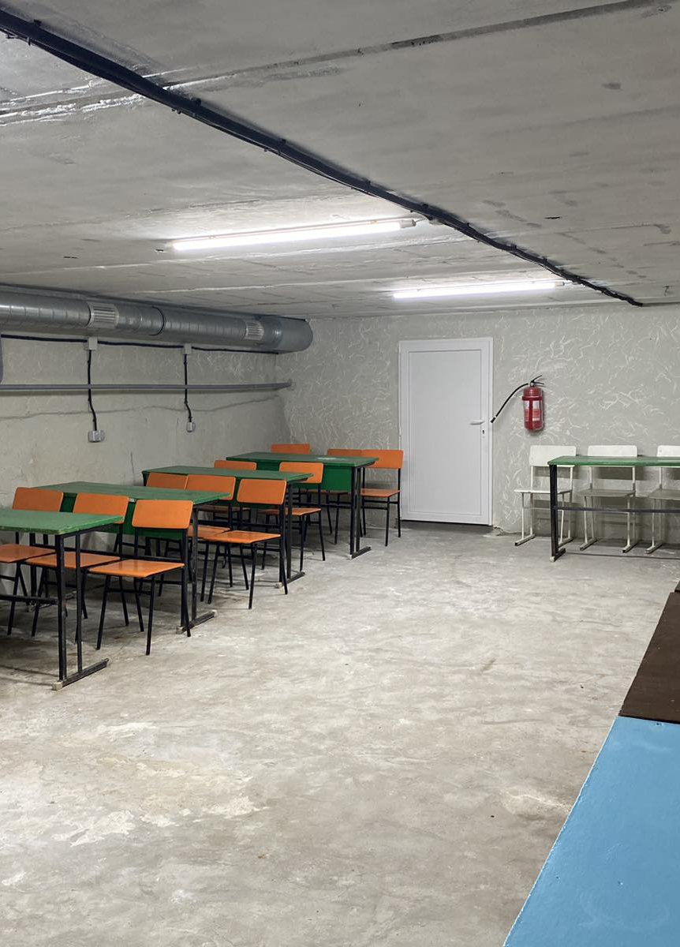

Slide 7
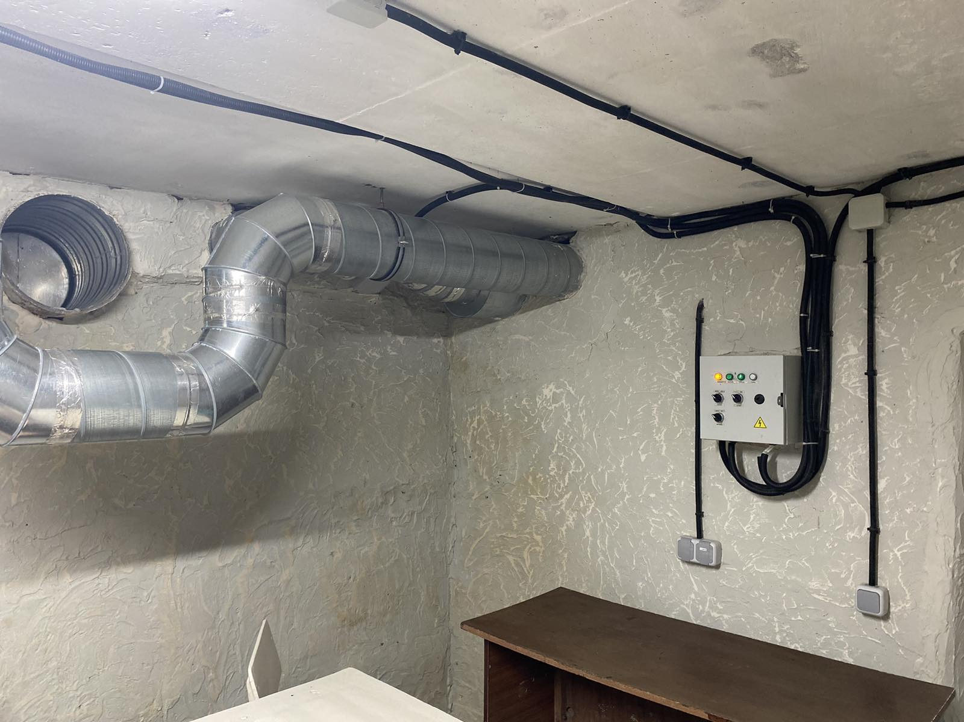
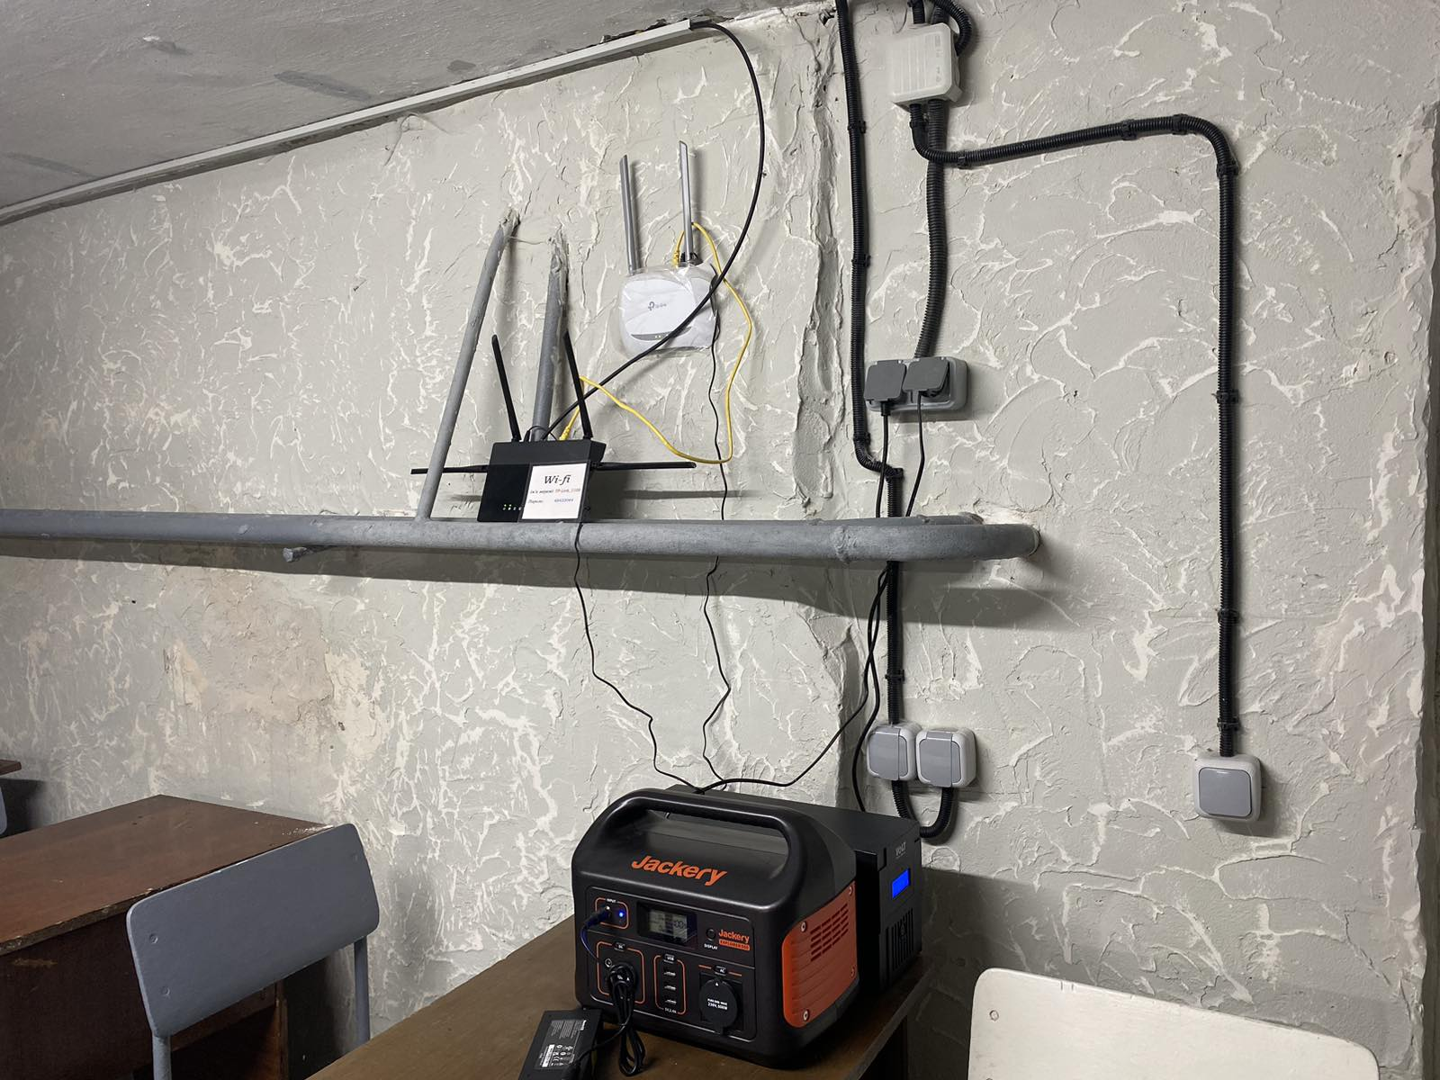
В захисній споруді встановлено: - вентиляцію з підігрівом повітря;
ррте

Slide 8
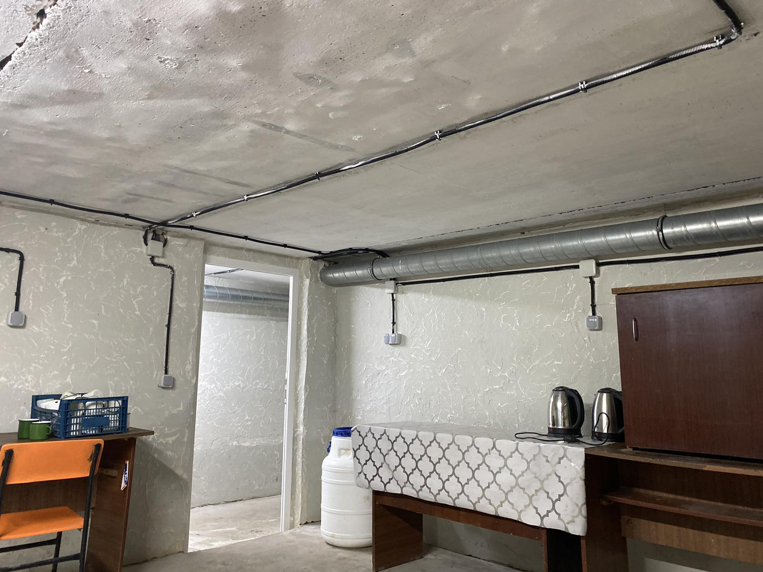
- Харчовий блок;

Slide 9
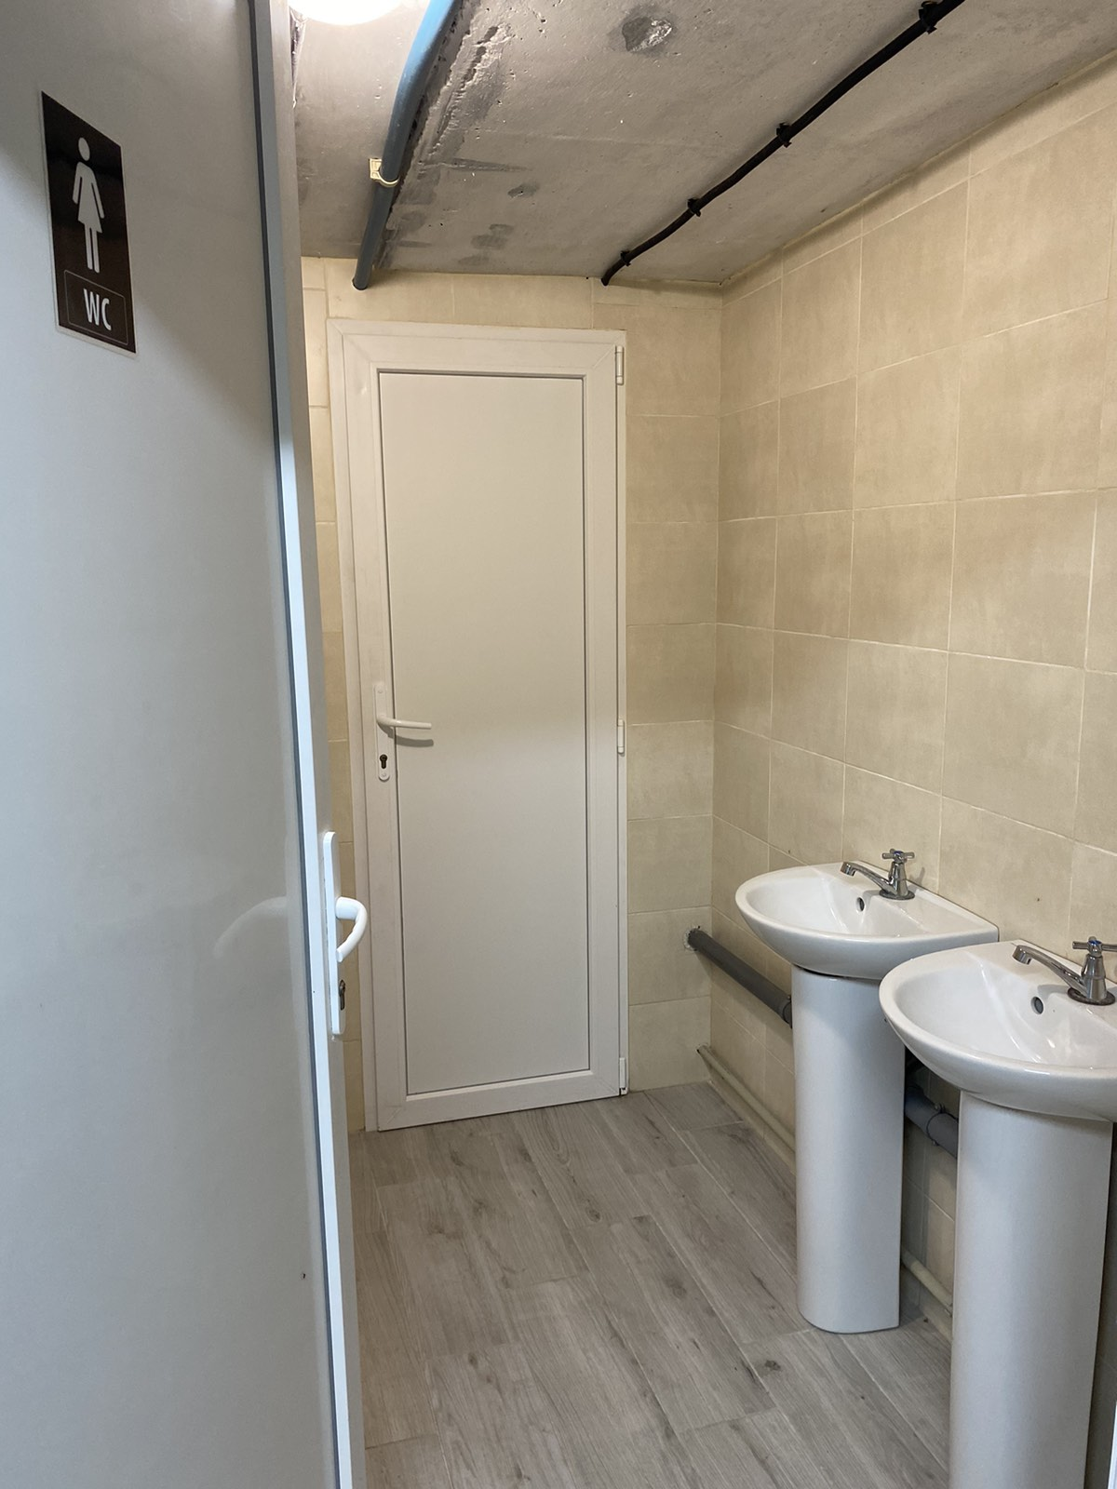
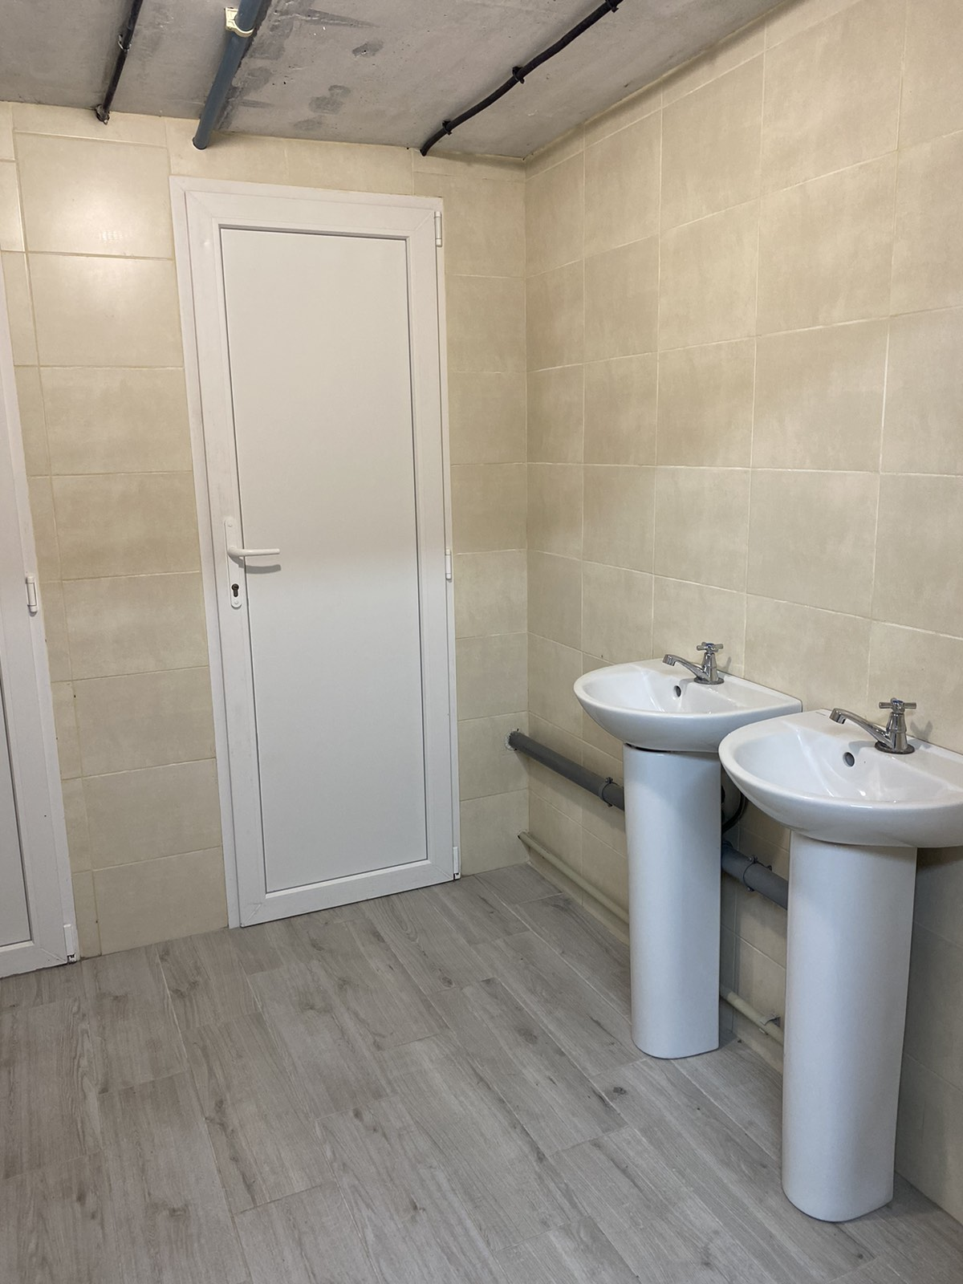
- ДВА САНВУЗЛИ;

Slide 10
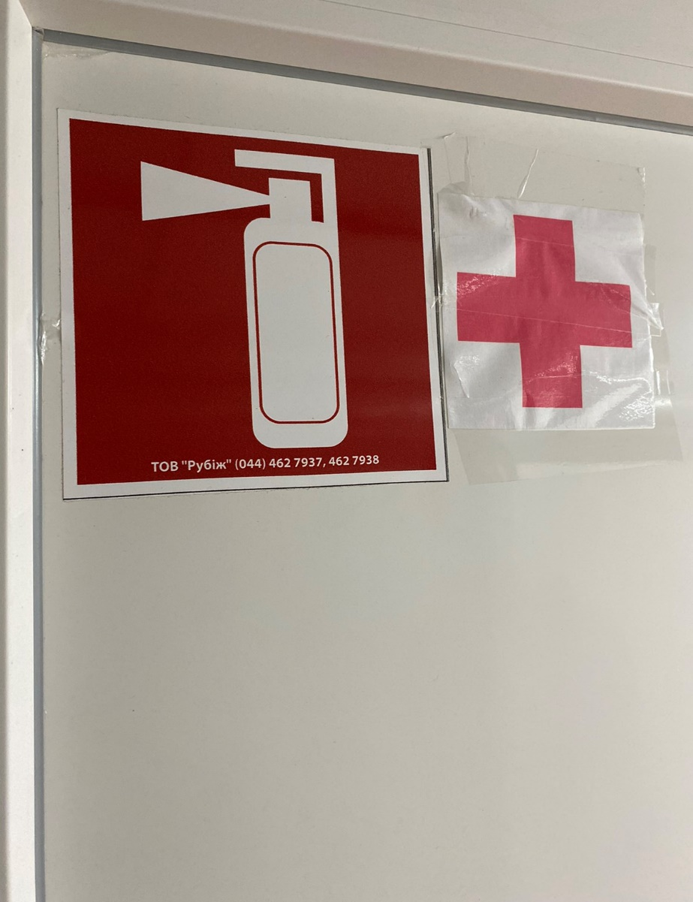
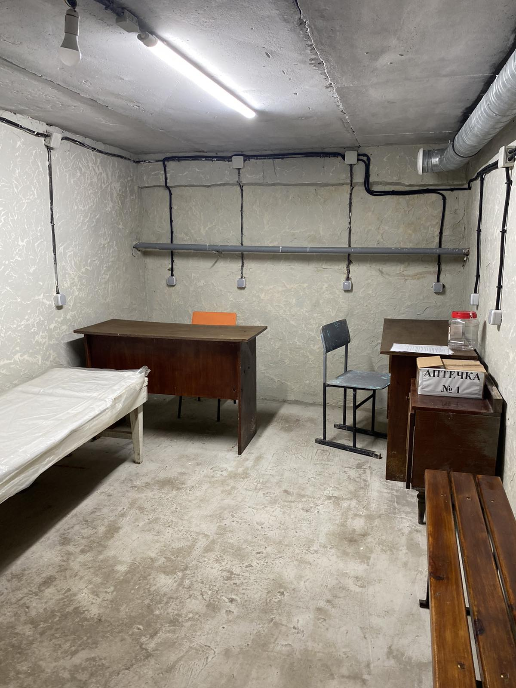
- МЕДИЧНИЙ ПУНКТ

